Slide 1
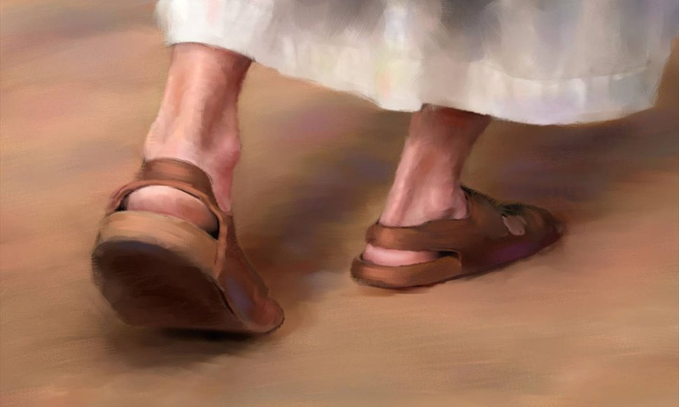
CONGRESSO 2014
Senatus Immaculata – BH
Legião de Maria
27 de Julho

Slide 2
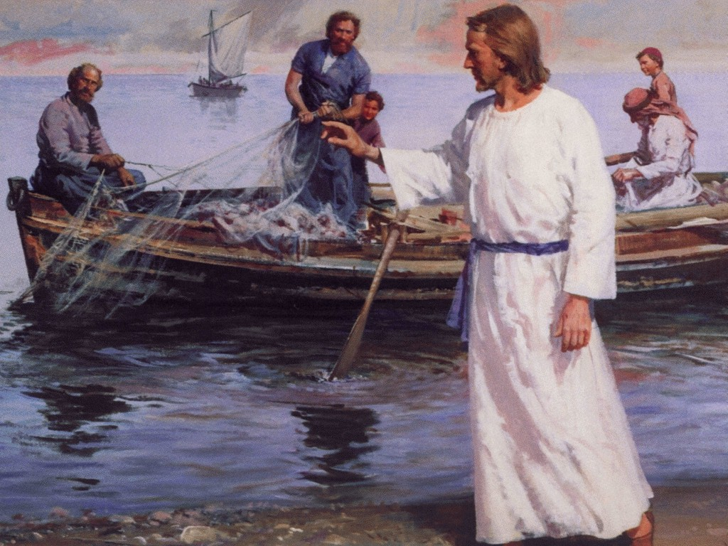
“IDE POR TODO MUNDO E PREGAI O EVANGELHO A TODA CRIATURA” (Mc 16,15)
Maria Helena do Carmo

Slide 3
Vou Evangelizar
Senhor, eu quero te agradecer, De todos os dias a gente poder conversar. Senhor, às vezes me ponho a chorar, Só tu és a força que anima o meu caminhar.

Slide 4
Eu quero te dizer agora / Que eu já vou embora / Evangelizar (bis)
Senhor, eu vejo irmãos a sofrer, E sei pela fé que pedes a todos amar.

Slide 5
Senhor, o mundo precisa entender, Que só com amor a justiça sobreviverá.
Eu quero te dizer agora / Que eu já vou embora / Evangelizar (bis)

Slide 6
Senhor, às vezes me ponho a pensar, E peço o fim da violência e da fome do irmão. Senhor, o mundo precisa te conhecer, Mas eu te prometo que vou evangelizar.
Eu quero te dizer agora / Que eu já vou embora / Evangelizar (bis)

Slide 7
“IDE POR TODO MUNDO E PREGAI O EVANGELHO A TODA CRIATURA”
(Mc 16,15)
Palavra de alguém em extrema agonia tem sentido de extrema seriedade.
Ordem final de Jesus aos apóstolos.
Mc 16,12-20 – Aparição aos discípulos – Missão que receberam
Palavras são a chave do cristianismo. A fé deve lutar para atingir todas as pessoas, com ardor sem fim.

Slide 8
Toda criatura = todas as pessoas
Tanto sofrimento de Jesus não pode desperdiçar-se.
Importa que o Precioso Sangue chegue a todas as pessoas, a favor das quais foi derramado com tanta generosidade.

Slide 9
Este encargo de recebido de Cristo nos impele energicamente para os homens do mundo inteiro onde quer que se encontrem:
para os mais humildes e para os grandes
para os de perto e os de longe
para a gente vulgar
para os mais perversos
para a cabana mais distante
para todas as criaturas aflitas
para os tipos diabólicos
para o farol mais isolado

Slide 10
Continuação
as Madalenas
os leprosos
os esquecidos da fortuna
as vítimas do álcool e do vício
as classes perigosas
os habitantes das favelas e das ruas
os que se batem no campo de batalha
os clandestinos
os lugares evitados
os destroços humanos

Slide 11
Continuação
os antros mais imundos
as vastidões geladas
o deserto ressecado pelo sol
os sertões mais densos
os brejos mais sombrios
a ilha desconhecida
a tribo ainda não descoberta
para o absolutamente desconhecido a fim de saber se lá vive alguém
até aos pontos mais elevados da terra onde mora o arco-íris

Slide 12
A Legião de Maria deve ter a obsessão desta última ordem do Senhor.
Quando tivermos levado até o fim a tarefa de contatar todas as pessoas do mundo, teremos cumprido ao menos o mandato do Senhor e isto é o importante.
O resultado pode ser a renovação do fogo de Pentecostes.

Slide 14
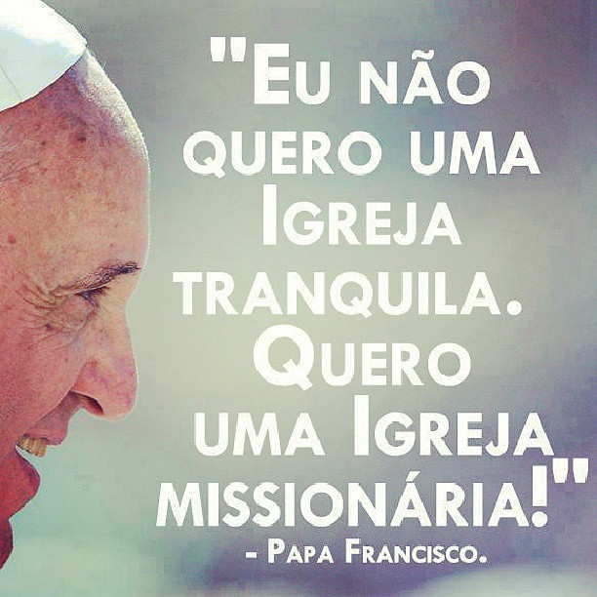

Slide 16
